Slide 1
Sistema de Cadastro de Amigos da Gabi
Uma análise passo a passo do projeto e suas funcionalidades em PHP e MySQLI.

Slide 2
Estrutura e Conceitos Base do Sistema

Slide 3
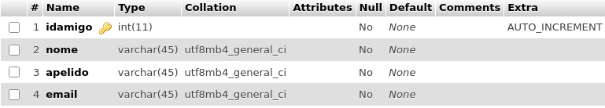
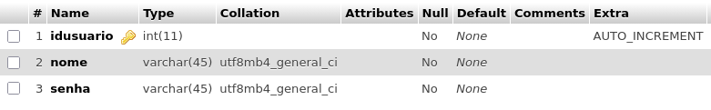
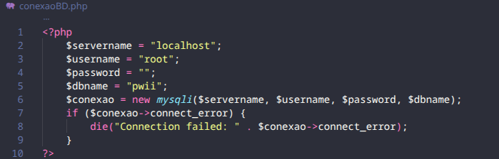

Definição do
Banco de Dados
Antes de mais nada, criamos o Banco de Dados "pwii", onde as credenciais de login e os registros dos amigos da Gabi serão guardados.
Para manipular e exibir os dados dos amigos (e dar função aos botões da nossa "interface"), estabelecemos uma conexão com o BD "pwii" utilizando a ferramenta MySQLI, o que nos permite gerar comandos SQL dentro do código PHP.

Slide 4
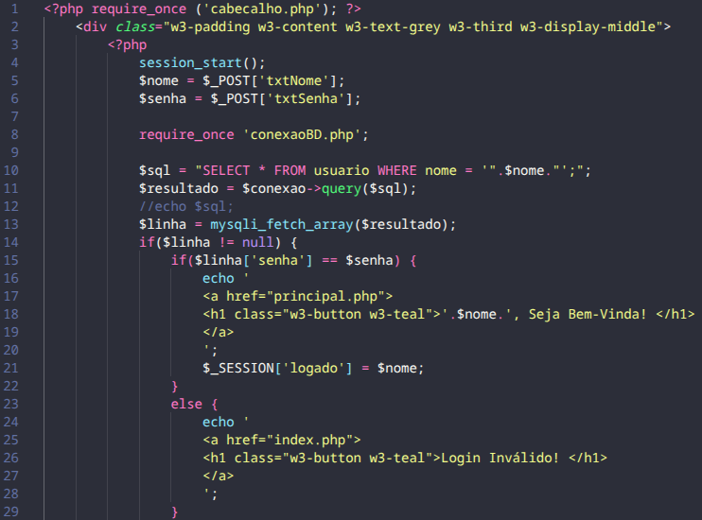

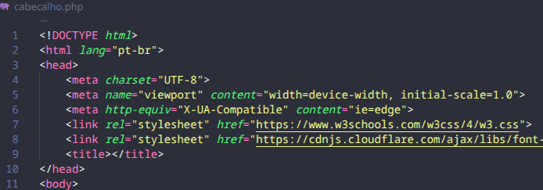
2. Importação de Arquivos (require)
O Sistema de Cadastro de Amigos é dividido em vários arquivos PHP, que representam funções ou páginas diferentes. É preciso estabelecer a conexão com o BD em diversos destes, sempre com as mesmas informações do servidor local.
Para facilitar a repetição de trechos de código, usamos as funções require e include. Nesse projeto, temos arquivos separados para a conexão MySQLI, o cabeçalho e o rodapé HTML, e utilizamos o require_once para chama-los um por vez quando necessário.

Slide 5
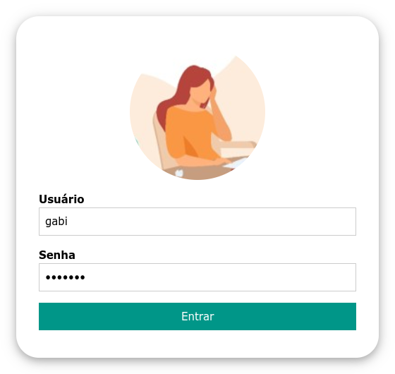

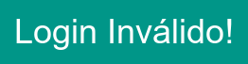
3. Sistema de Login
A página index.php apresenta um formulário de login, e o loginAction.php executa as ações que validam os dados inseridos. Para autorizar a entrada, uma condição 'if' verifica se essas informações são equivalentes ao nome e senha registrados na tabela "usuario", e exibe um botão com uma mensagem e destino diferentes de acordo com o resultado.
Para que essa validação ocorra no restante das páginas (a fim de impedir que o login seja "burlado"), precisamos iniciar uma sessão.

Slide 6
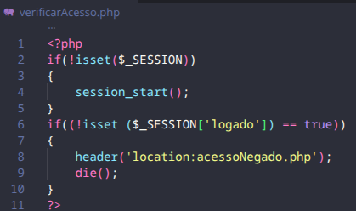

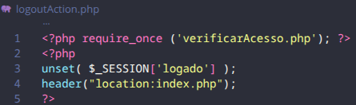
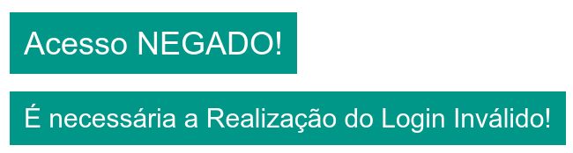
Uma sessão guarda e disponibiliza dados em um arquivo de texto temporário por sua duração, e pode ser configurada para acabar após um determinado período de tempo ou ao ser encerrada manualmente (logout).
Atribuímos o nome do usuário a variável "logado" ao obter sucesso no login.
O arquivo verificarAcesso.php é requerido no início de todos os arquivos restritos por login. Ele se certifica se há uma sessão aberta e se a variável $_SESSION['logado'] foi preenchida antes de todo o código da página.
Se não for detectado um valor em 'logado', indicando um login incorreto, o usuário é redirecionado a uma mensagem de acesso negado e retornado ao formulário inicial.

Slide 7
Funções do Sistema

Slide 8
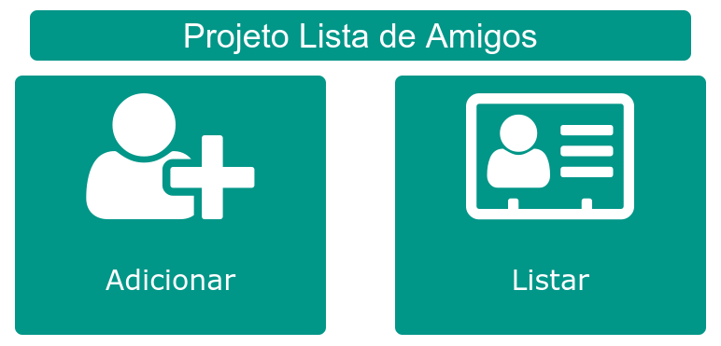
principal.php
Possui um menu de navegação para o formulário de cadastro (Adicionar), a lista de amigos existentes (Listar) e o botão de Logout. Ao concluir suas operações, essas páginas retornam aqui.

Slide 9
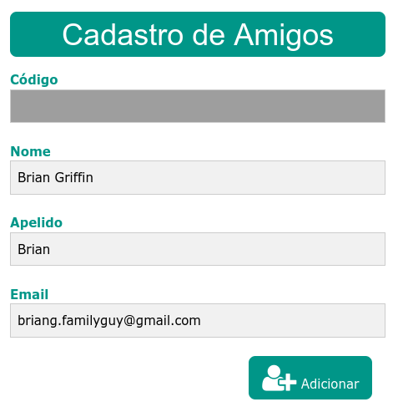

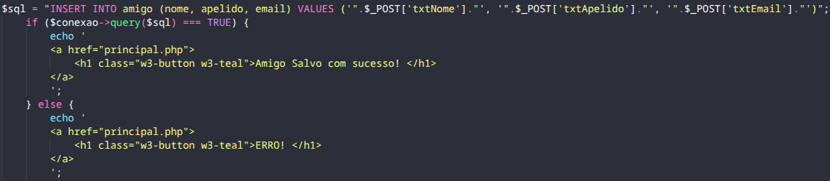
cadastro.php
Apresenta o formulário por onde cadastramos os amigos da Gabi. O comando SQL é processado pelo cadastroAction.php, que também exibe uma mensagem de sucesso.

Slide 10
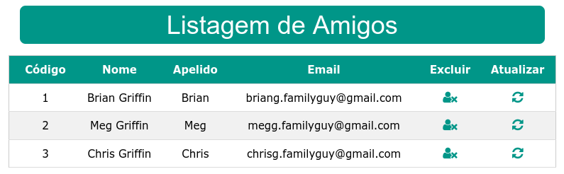
listar.php
Lê os registros em "amigos" com SELECT e gera uma linha na tabela, e apresenta botões para alterar e excluir cada um.
Após executar suas funções, as páginas excluir.php e atualizar.php retornam aqui.

Slide 11
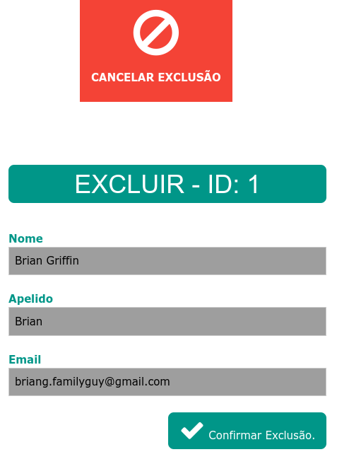

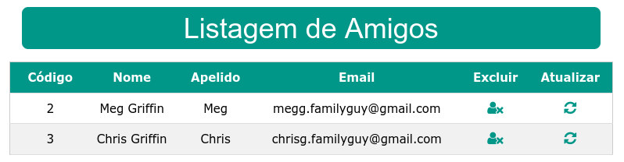
excluir.php
Detecta as informações do amigo a ser excluído pelo número de ID, e remove o registro do banco de dados pelo excluirAction.php com o comando DELETE.

Slide 12
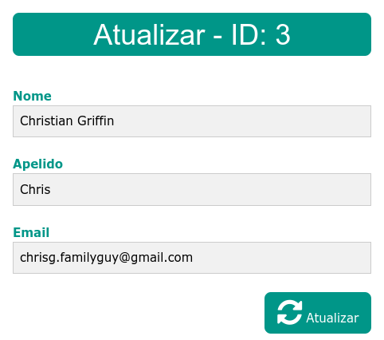

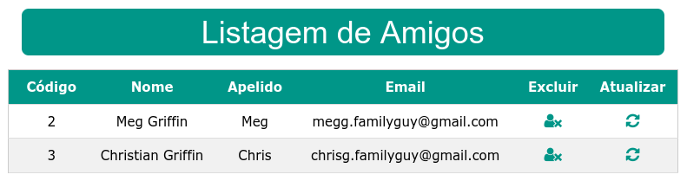
atualizar.php
Permite alterar as informações do amigo selecionado, e processa o query SQL em atualizarAction.php com o comando UPDATE.

Slide 13
Resumo
Através do MySQLI, obtemos ferramentas de manipulação de Banco de Dados dentro do código PHP;
Utilizamos a importação de arquivos para tornar o sistema eficiente e possibilitar a validação do login;
A verificação de login baseada em sessões providência maior segurança e controle do sistema;
Criamos funcionalidade para o sistema através dos comandos SQL, mantendo boas práticas para preservar a integridade do banco de dados criado no início.

